Slide 1
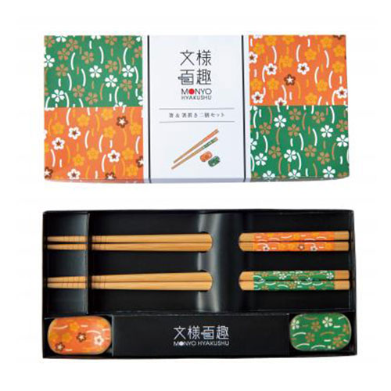
【提案書】
文様百趣 箸&箸置き二膳セット
特徴
古来から受け継がれてきた伝統文様の美しいデザインが目を惹く箸＆箸置きの二膳セットです。和をテーマにしたイベントやキャンペーンのノベルティ用や外国人向けの特典用等におすすめ。
納期
納期スペース
仕様
素材：箸/竹(ウレタン塗装) 箸置き/陶器
サイズ：箸/全長約22.6cm 箸置き/約4.8×1.3×2.9cm
包装：化粧箱入り
お見積
お見積りスペース

